Slide 1
Применение метода интеллект-карт в развитии речи старших дошкольников.
Выполнила: Янькина Т.С. Учитель-логопед

Slide 2
Цель:
Формирование компетентности педагогов в использовании метода интеллект-карт в развитии речи старших дошкольников.

Slide 3
Задачи:
1. Вызвать у педагогов интерес к методу интелект-карт.
2.Познакомить педагогов с методом интелект-карт, рекомендациями по их составлению. 3.Создать условия для получения педагогами практического опыта создания интелект-карты.

Slide 4
Недостатки в развитии речи у детей :
- связные высказывания короткие;
отличаются непоследовательностью
- состоят из отдельных фрагментов, логически не связанных между собой;
- уровень информативности высказывания очень низкий.

Slide 5
Дети со зрительными нарушениями имеют особенности усвоения и использования неязыковых средств общения, мимики, жестов, интонации.

Slide 6
Интеллектуальная карта – это уникальный и простой метод запоминания информации, с помощью которого развиваются как творческие, так и речевые способности детей и активизируется мышление.

Slide 7
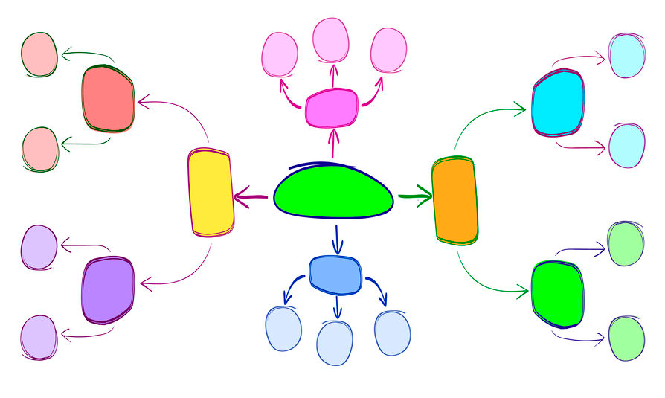
Интеллект –карта универсальна в применении, доступна для детского восприятия.

Slide 8
Общие требования к составлению интеллект –карты:
• Главная идея обводится в центре страницы.
• Лист располагается горизонтально.
• Писать надо разборчиво печатными заглавными буквами.
• Для каждого ключевого момента проводятся расходящиеся от центра ответвления • Каждая мысль обводится.
• В процессе моделирования добавляются символы и иллюстрации.
• Наглядность представлена в виде предметов, объектов, рисунков и т. д.

Slide 9
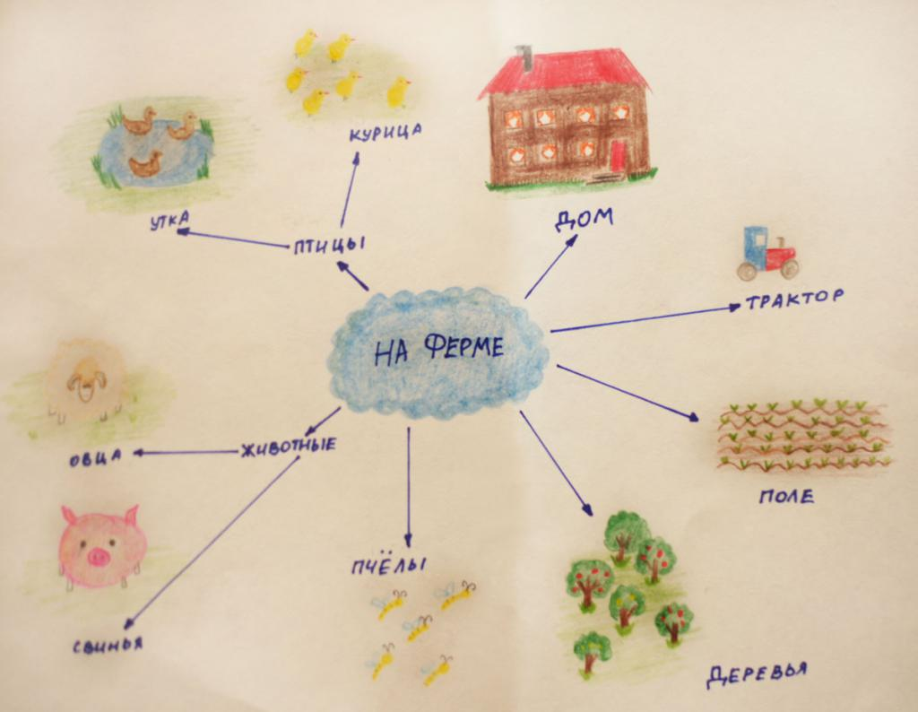

Slide 10
Осень
1. Какие месяцы в осени?
2.По каким признакам мы узнаём что это осень ?
3. Что происходит с природой осенью?
4. Какую одежду мы носим осенью?
5. Что изменяется в образе жизни людей?

Slide 12
Рекомендации:
1.Задавайте больше вопросов; 2.Обращайте внимание на то, чтобы дети отвечали полным ответом;
3.Беседуйте по карте;
4.Составляйте рассказы;
5.Добавляйте и усложняйте в соответствии с возрастом детей,
6.Экспериментируйте, и у вас все получится.

Slide 13
Положительная динамика:
1.Пополняется словарный запас;
2.Улучшается лексико -грамматическая структура речи;
3.Дети более связно, последовательно излагают свои мысли, рассказывают о событиях из окружающей жизни. С помощью интеллект-карты дети быстрее и легче запоминают и вспоминают нужные факты.

Slide 14
Таким образом, применение интеллект- карт в образовательной деятельности даёт ощутимые положительные результаты. Данный метод является отличным помощником в развитии мышления старших дошкольников.

Slide 15
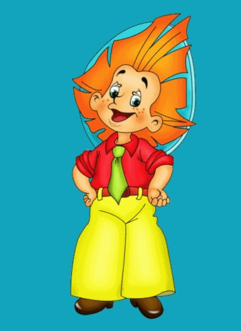
Спасибо за внимание !

